Slide 1
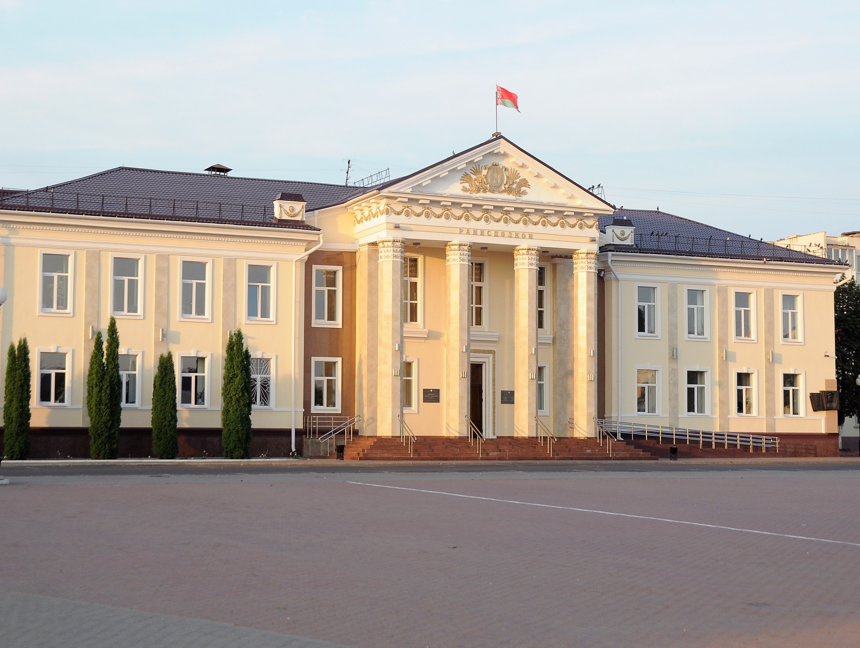
Эффективные формы работы
с обращениями граждан и юридических лиц в
Жлобинском районном исполнительном комитете
Докладывает:
Управляющий делами Жлобинского районного исполнительного комитета
Смирнов Руслан Иванович

Slide 2
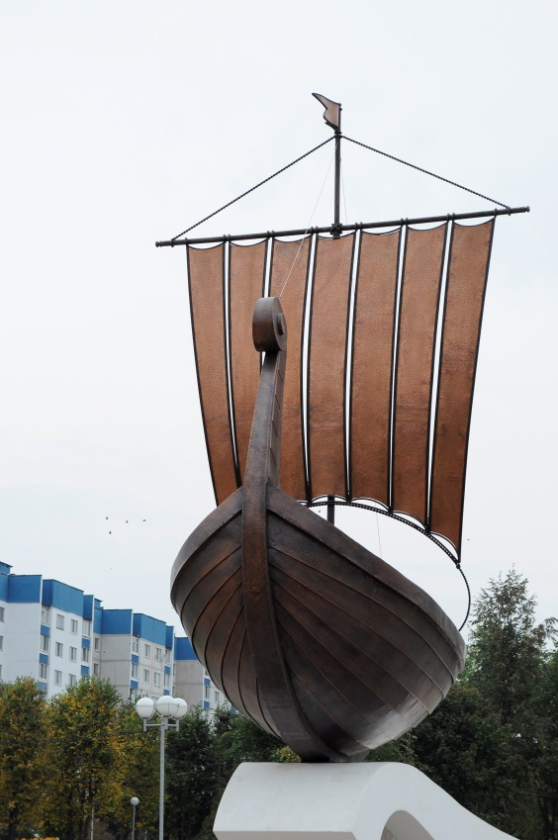
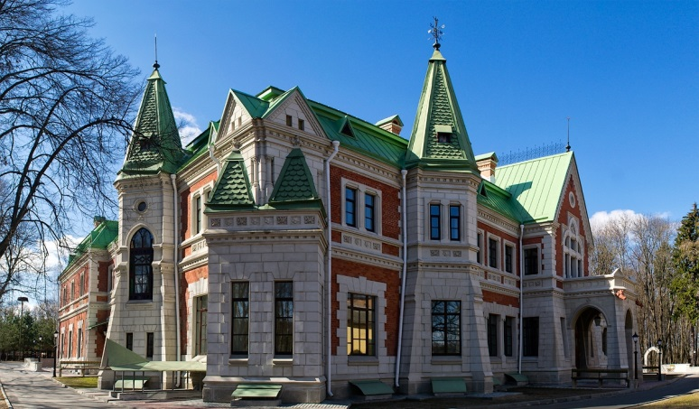
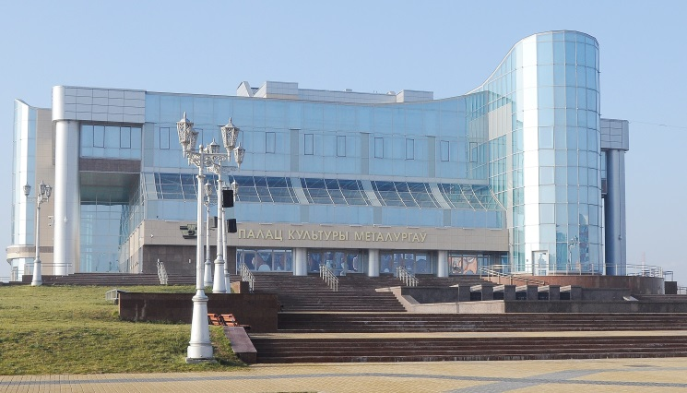
Жлобинский район
Площадь: 2100 кв.км.;
Численность населения: 102.1 тыс.чел.;
в г. Жлобине: 75.7 тыс.чел.;
в сельской местности: 26.4 тыс.чел;
Сельских советов: 16.
Субъектов малого и среднего предпринимательства: 644.
Индивидуальных предпринимателей: 1242.
Промышленный комплекс района: 14 предприятий.

Slide 4
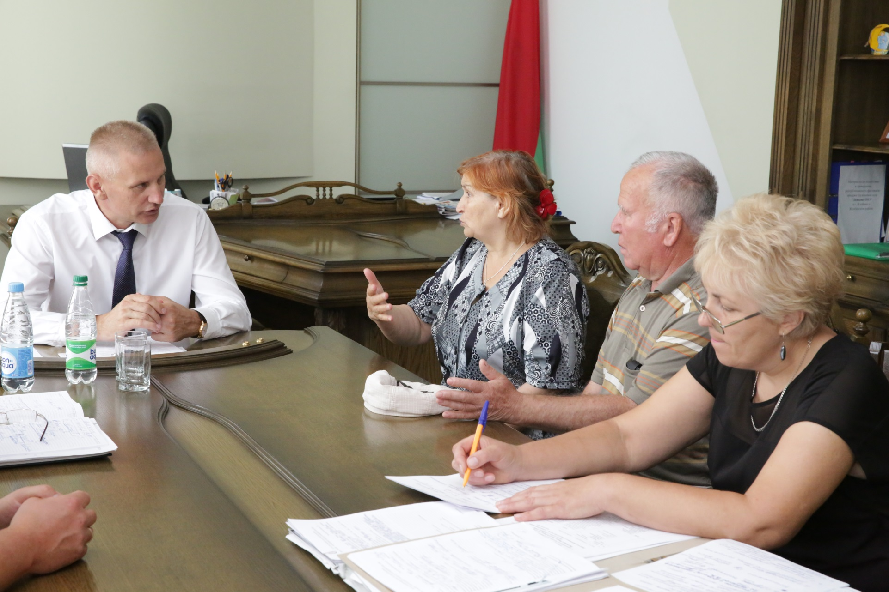
Прием граждан и юридических лиц руководством Жлобинского районного исполнительного комитета

Slide 5
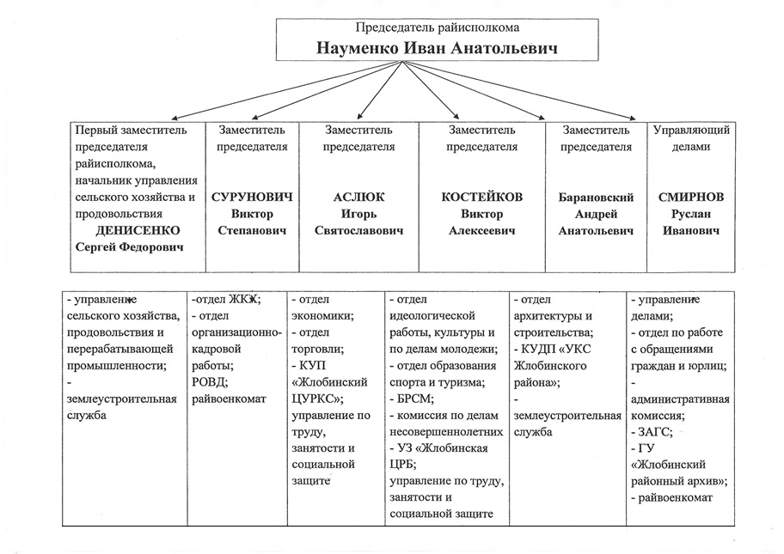

Slide 6
График приема граждан и юридических лиц по личным вопросам руководством Жлобинского райисполкома и председателем Жлобинского районного Совета депутатов
Фамилия, имя, отчество, должность | День и время приема
Науменко Иван Анатольевич, председатель райисполкома | вторая и четвертая среда месяца с 8-00 до 13-00
Косюков Михаил Васильевич, председатель районного Совета депутатов | вторая и третья среда месяца с 8-00 до 13-00
Денисенко Сергей Федорович, первый заместитель председателя, начальник управления сельского хозяйства и продовольствия райисполкома | первая, третья и пятая среда месяца с 8-00 до 13-00
Барановский Андрей Анатольевич, заместитель председателя райисполкома | среда с 8-00 до 13-00
Аслюк Игорь Святославович, заместитель председателя райисполкома | среда с 8-00 до 13-00
Сурунович Виктор Степанович, заместитель председателя райисполкома | вторник с 8-00 до 13-00
Костейков Виктор Алексеевич, заместитель председателя райисполкома | четверг с 8-00 до 13-00
Смирнов Руслан Иванович, управляющий делами райисполкома | пятница с 8-00 до 13-00

Slide 8
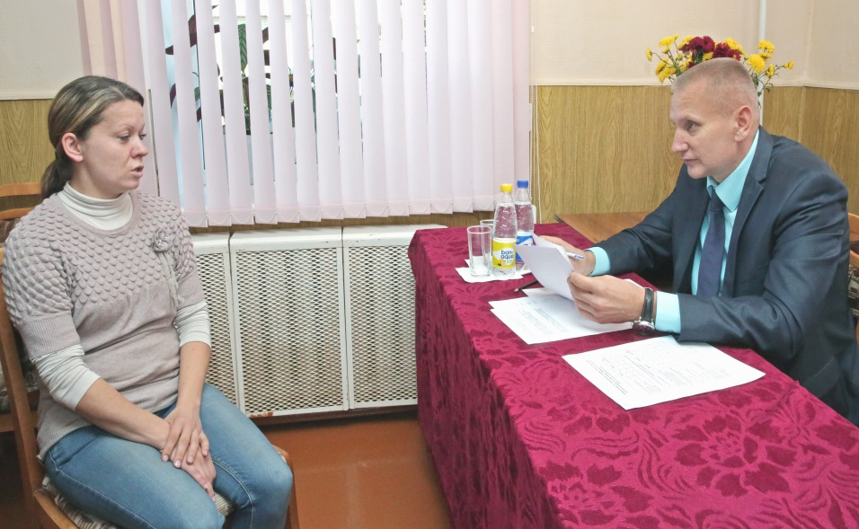
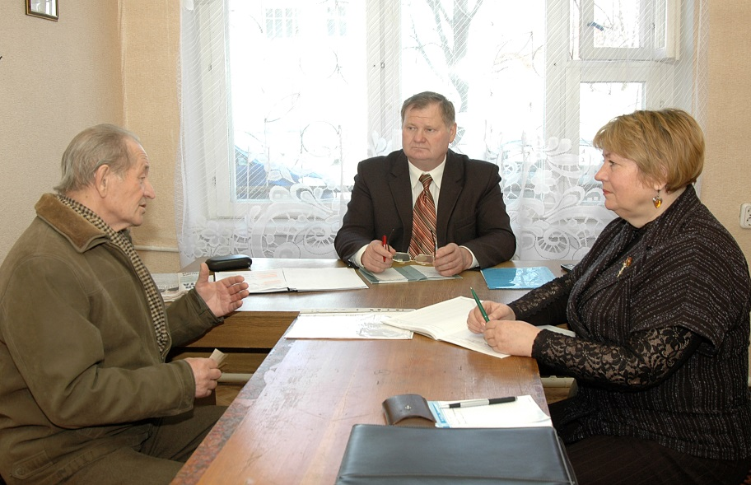
Выездные приемы граждан руководством райисполкома и структурных подразделений

Slide 9
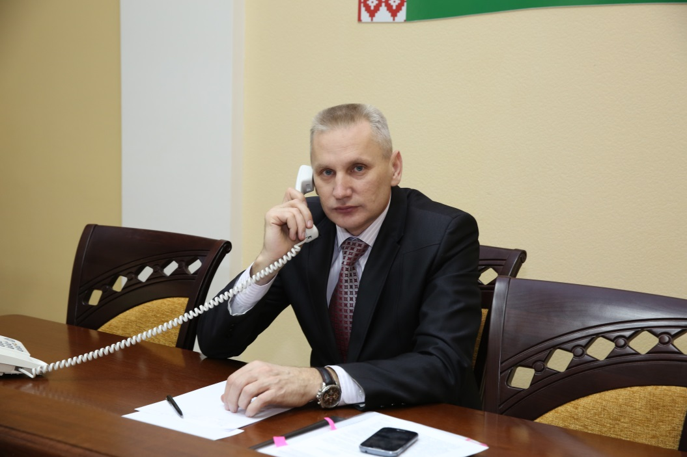
«Прямые телефонные линии» с руководством района

Slide 10
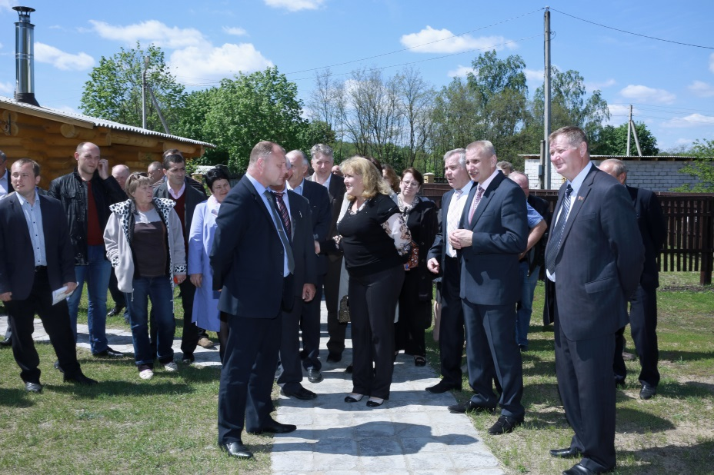
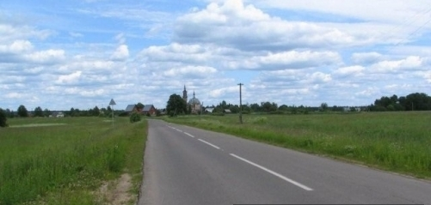
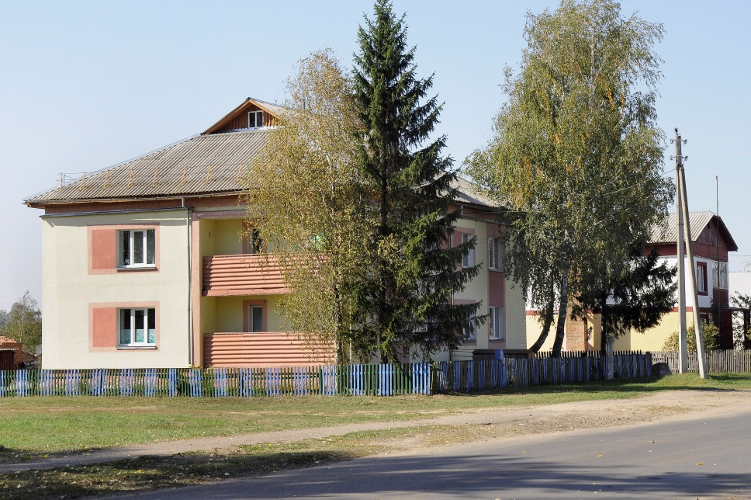
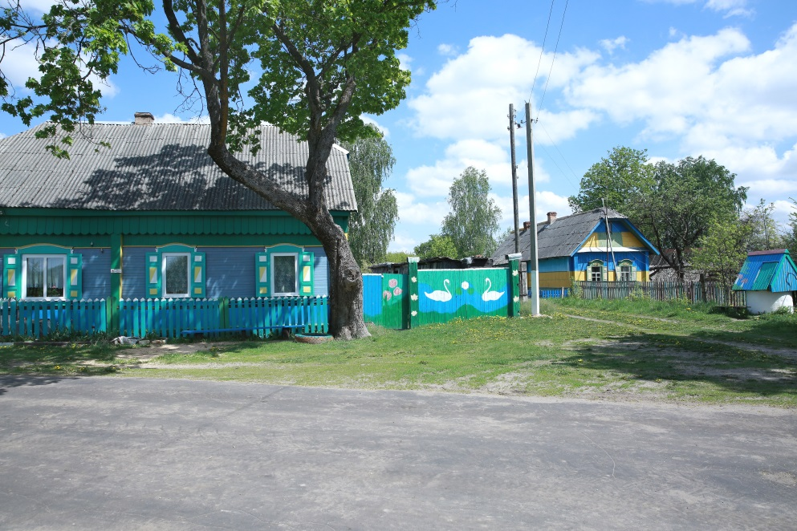
День Совета

Slide 11
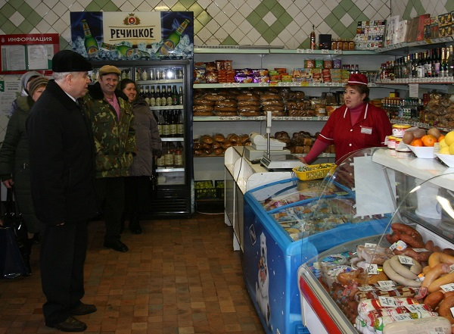
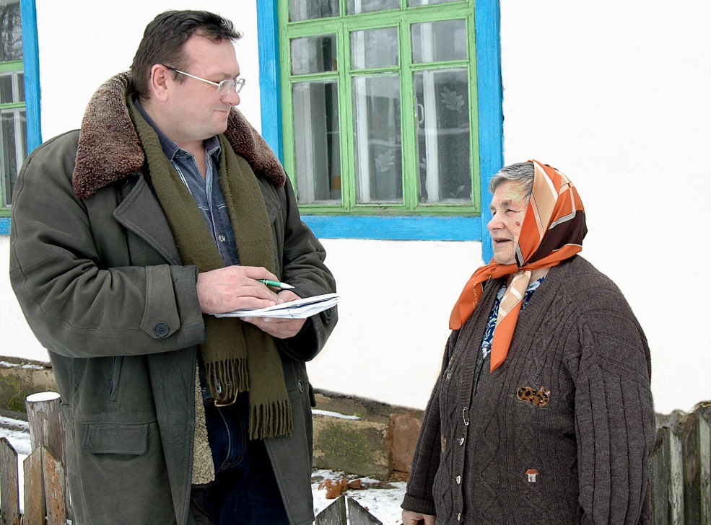
«Живой диалог»

Slide 12
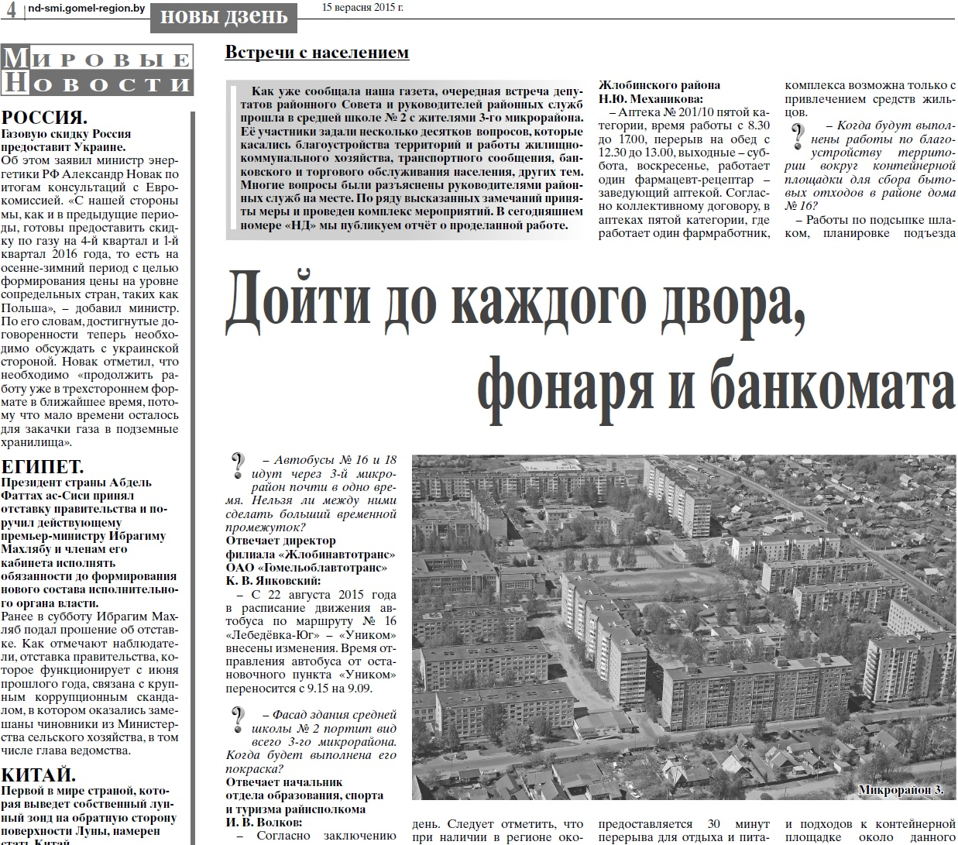
Встречи с жителями микрорайонов города

Slide 13
Информационно - пропагандистская работа
ИПГ районного исполнительного комитета
172
16
2
9
ИПГ предприятий, учреждений, организаций
ИПГ районной организации ОО «БРСМ»
сельских исполнительных комитетов
ИПГ

Slide 14
Вопросы, поступившие в ходе проведения ИПГ

Slide 15
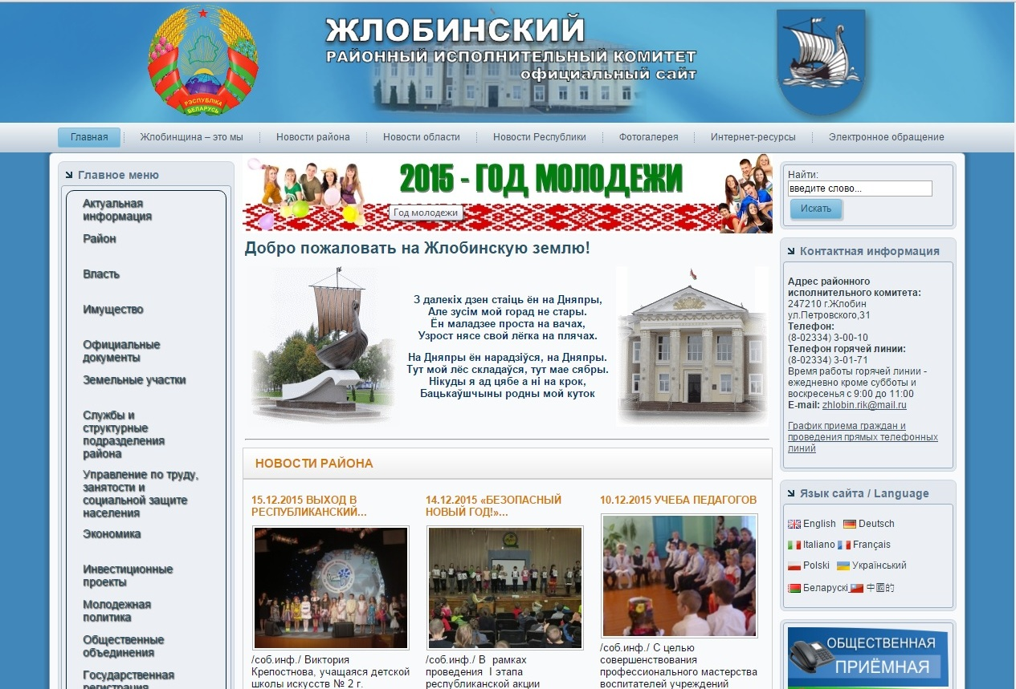
«Горячая телефонная линия»

Slide 16
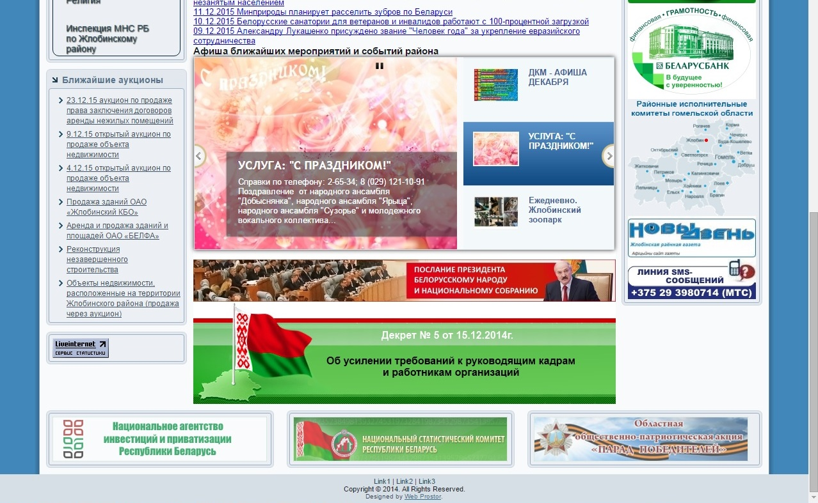

«Линия SMS-сообщений»

Slide 17
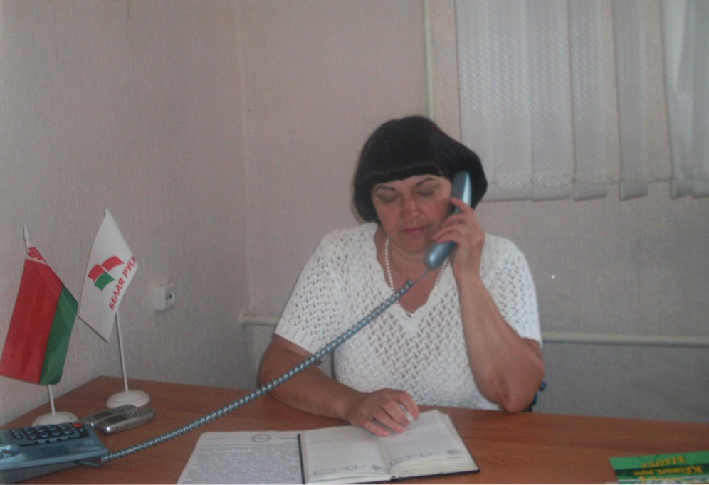
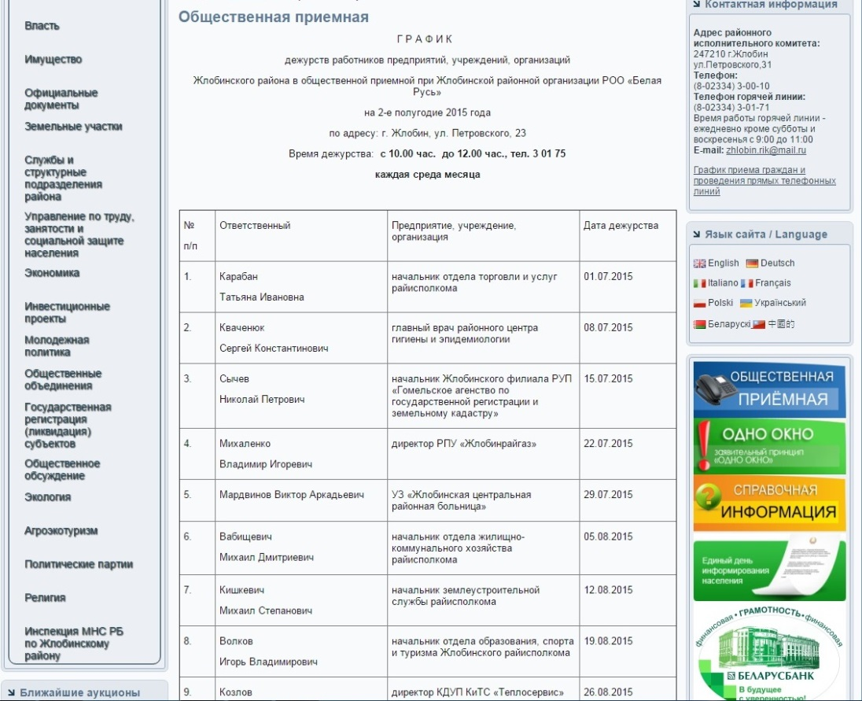
Общественная приемная Жлобинской районной общественной организации «Белая Русь»

Slide 18
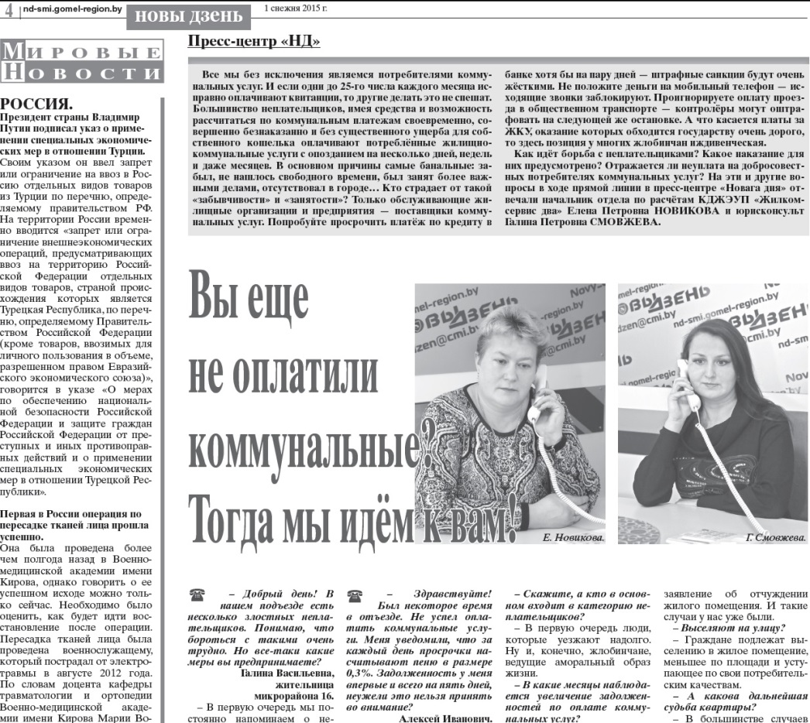
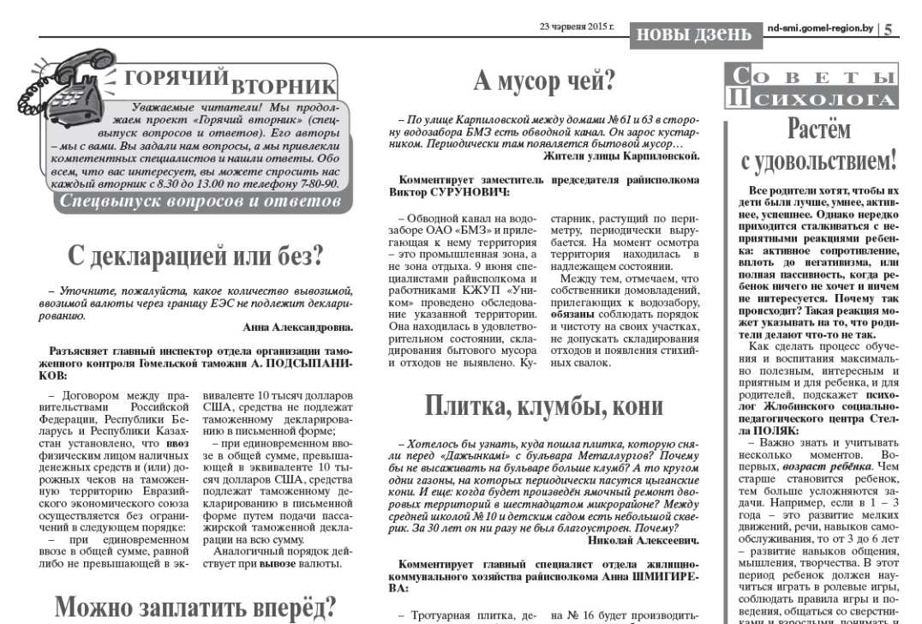
Публикации в районной газете «Новы дзень»

Slide 19
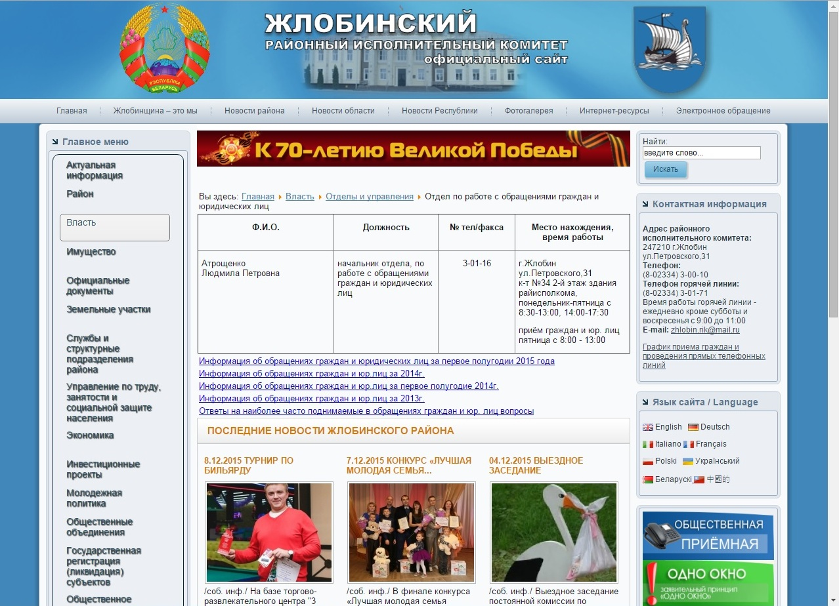
Информация о приеме граждан на официальном сайте райисполкома

Slide 20
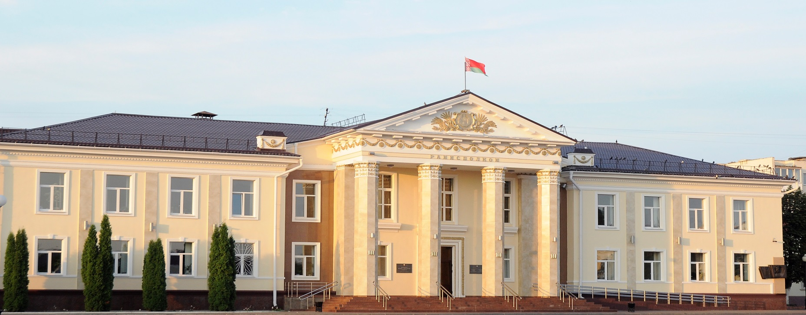
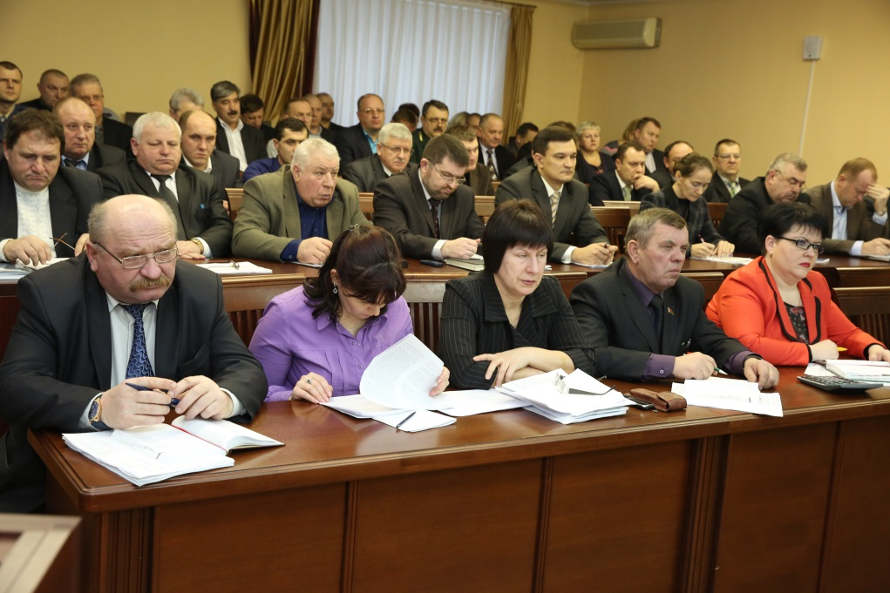
Заседание районного исполнительного комитета

Slide 21
Эффективные формы работы
с обращениями граждан и юридических лиц в
Жлобинском районном исполнительном комитете
Докладывает:
Управляющий делами Жлобинского районного исполнительного комитета
Смирнов Руслан Иванович

